Slide 1
Электромиографическое исследование состояния мышц(Кто сильнее)

Slide 2
Актуальность
В современном обществе все больше подростков страдает от недостатка физической активности, проводя много времени перед экранами и ведя сидячий образ жизни. Это может приводить к слабости мышц, снижению выносливости и развитию различных компликаций. Исследование состояния мышц подростков поможет выделить группы риска и разработать программы физической активности, способствующие оптимальному развитию мышц и улучшению общего физического состояния.

Slide 3
Цели:
1.Ознакомиться с программой "Бослаб" и изучить ее основные возможности
2. Провести тестирование программы для определения ее эффективности.
3. Провести исследование методом электромиографии (ЭМГ) с целью получить дополнительные данные и анализировать результаты.
4.Предоставить рекомендации по занятиям спортом для людей, у которых уровень ЭМГ ниже среднего, чтобы помочь им достичь лучших результатов.

Slide 4
Гипотеза
Предполагается, что изучение программы «Бослаб», проведение испытаний программы, исследование ЭМГ и предоставление рекомендаций по занятию спортом людям с нижним уровнем ЭМГ будут способствовать уменьшению времяпровождения в сидячем образе жизни, повышению комфорта и эффективности тренировок, а также улучшению результатов физической активности у пользователей

Slide 5
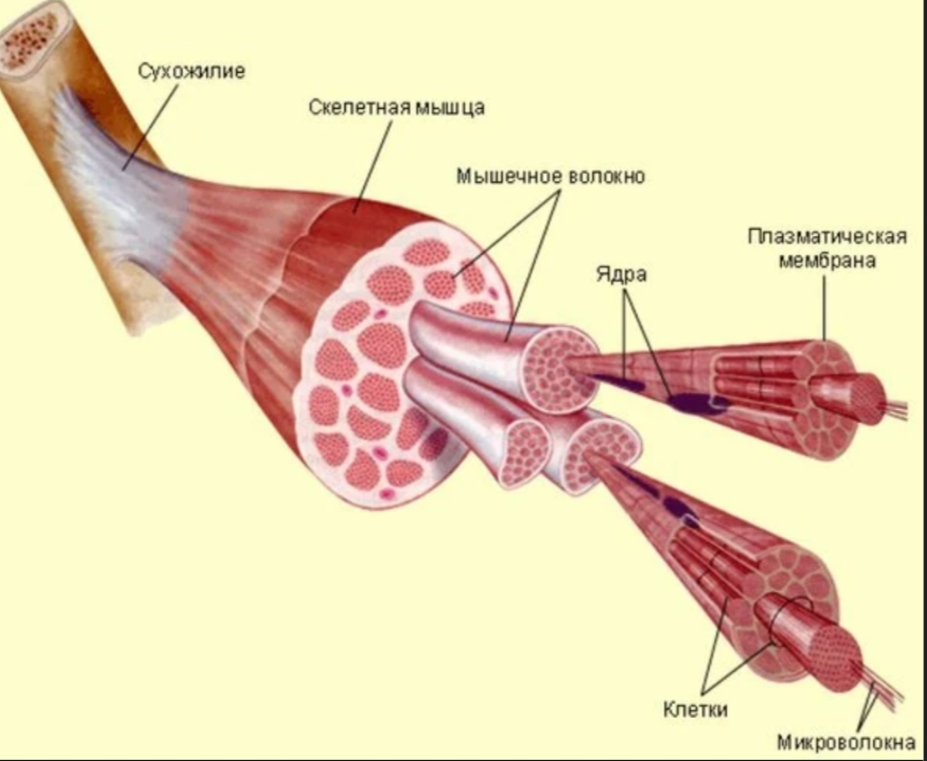
Теоретическая часть
Строение мышц у подростков:
Мышцы являются основными двигательными органами организма и состоят из мышечных волокон. Мышечные волокна объединяются в пучки и связываются с сухожилиями и костями, обеспечивая движение и поддержку тела. Существует три типа мышц - скелетные, гладкие и сердечные. В данном исследовании мы сосредоточимся на скелетных мышцах, которые отвечают за движение тела. Скелетные мышцы состоят из множества мышечных волокон, которые, в свою очередь, состоят из миофибрилл. Миофибриллы состоят из актиновых и миозиновых филаментов, которые образуют саркомеры - основные сократительные единицы мышц.

Slide 6
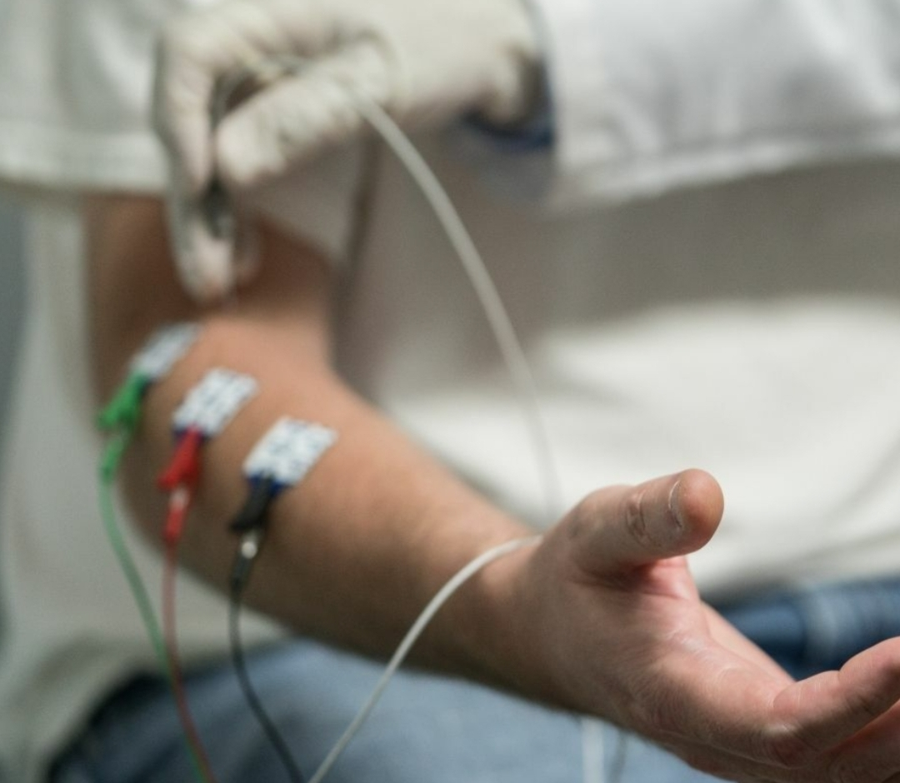
Теоретическая часть
Принципы работы электромиографии:
Электромиография - это метод исследования, который позволяет регистрировать электрическую активность мышц. Для проведения электромиографического исследования используются электроды, которые размещаются на коже над мышцами. Электроды регистрируют электрическую активность мышц в виде сигнала, который затем анализируется. При сокращении мышц происходит электрическая активация мышечных волокон, что приводит к изменению потенциала на поверхности кожи. Электроды регистрируют эти электрические сигналы, которые затем анализируются для оценки активности мышц.
Активность мышц у подростков:
В подростковом возрасте происходит интенсивное развитие мышц, связанное с ростом и физической активностью. Силовые тренировки имеют особое значение для развития мышц у подростков. Исследования показывают, что силовые тренировки способствуют укреплению и развитию мышц, повышают их силу и выносливость.

Slide 7
Применение
1) Диагностика мышечных заболеваний:
Электромиография позволяет оценить электрическую активность мышц и выявить нарушения в их функционировании. Это может помочь в диагностике различных мышечных заболеваний, таких как мышечная дистрофия, миастения гравис, паралич Белла и другие.
2)Оценка мышечного развития:
Электромиография может быть использована для измерения силы и активности мышц у подростков. Это помогает оценить уровень мышечного развития и выявить возможные дисбалансы или слабые зоны, которые могут быть скорректированы с помощью соответствующих упражнений и тренировок.
3)Исследование физиологии мышц:
Электромиография также может быть использована для изучения физиологии мышц у подростков. Она позволяет измерить активность мышц в различных условиях, например, во время физической активности, покоя или реабилитации после травмы. Это помогает ученым лучше понять, как мышцы функционируют и адаптируются к различным стимулам.
4) Оценка эффективности лечения:
Электромиография может быть полезна для оценки эффективности лечения мышечных заболеваний у подростков. Она позволяет отслеживать изменения в активности мышц и силе после применения определенных методов лечения, таких как физиотерапия, массаж или лекарственная терапия.
5)Оптимизация физической активности:
Электромиография может помочь оптимизировать физическую активность у подростков. Измерение активности мышц во время различных упражнений и тренировок позволяет определить наиболее эффективные методы тренировки и управления нагрузкой для достижения оптимальных результатов.

Slide 8
Теоретическая часть
1.3. Программно-аппаратный комплекс Бослаб
Программный комплекс Бослаб – программа, использующаяся для лечения и реабилитации большого количества заболеваний методом биоуправления.
Комплекс состоит из:
Программы «Бослаб Юниор».
USB-адаптера беспроводной связи.
Датчиков ЭМГ и ЭЭГ.
Беспроводных модулей ЭЭГ и ЭМГ.
Подключение датчиков:
Подключение Bluetooth адаптера в порт компьютера.
Подключить к беспроводным модулям соответствующие датчики.
Наложить электроды датчиков на пациента при помощи одноразовых поверхностных электродов(ЭМГ) или электропроводной пасты(ЭЭГ)
После этого можно приступать к использовании программы Бослаб:
Запускаем программу, создаем нового пациента, затем создаем курс, в котором создаем новый сеанс. После во вкладке сессий указываем нужный нам шаблон сеанса. После перечисленных действий нажимаем на кнопку Старт, после чего наблюдаем мониторинг напряжения мышц.

Slide 9
Проведение исследования
Мы выбрали 5 подростков среднего телосложения, роста и веса. Это позволит нам получить показательность данных и обобщить результаты на более широкую группу подростков.

Slide 10
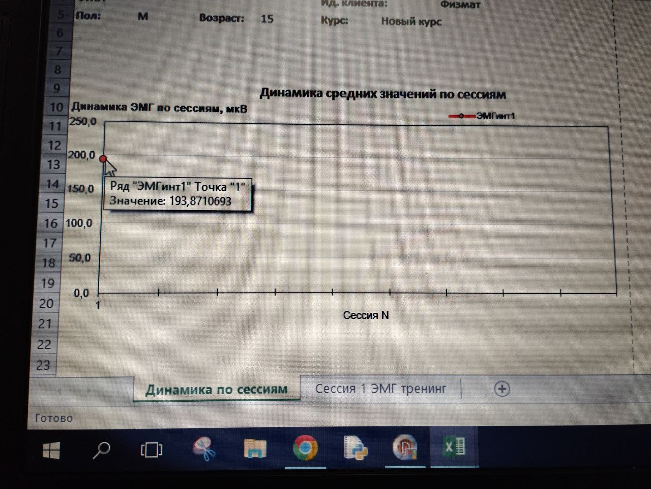
Показания первого испытуемого

Slide 11
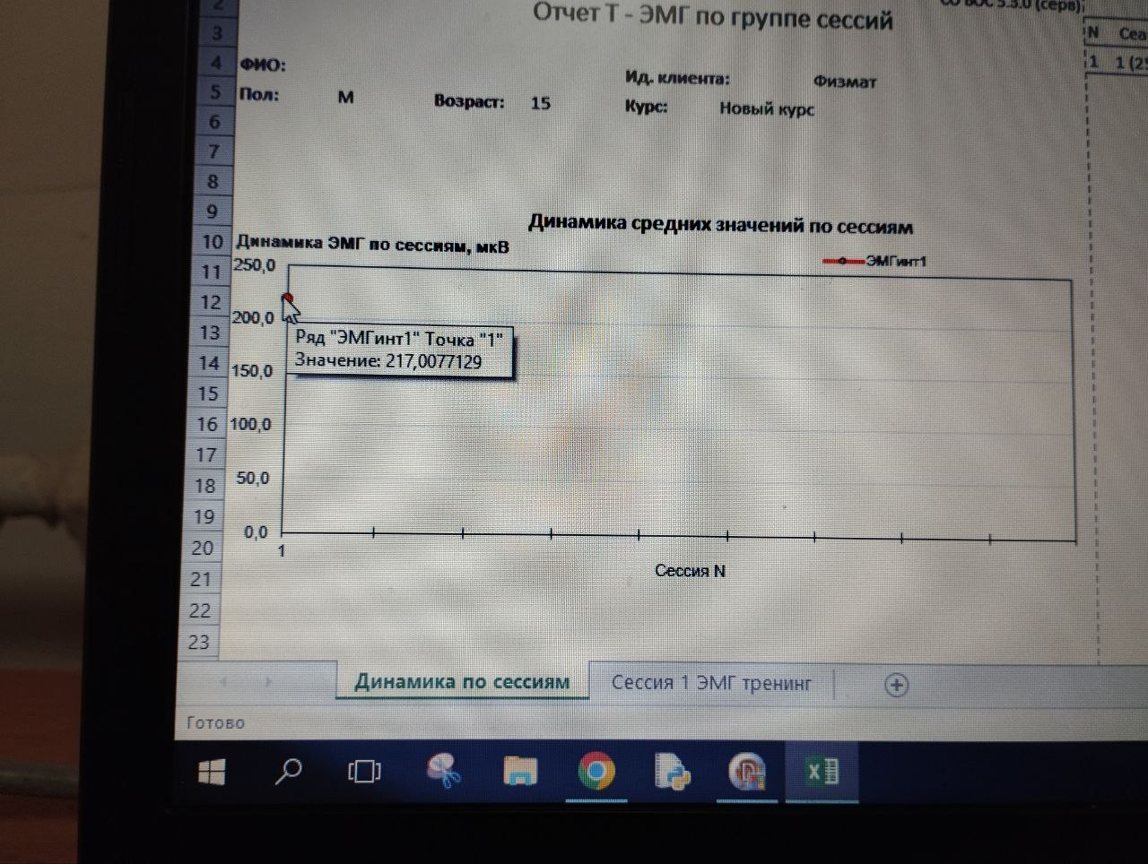
Показания второго испытуемого

Slide 12
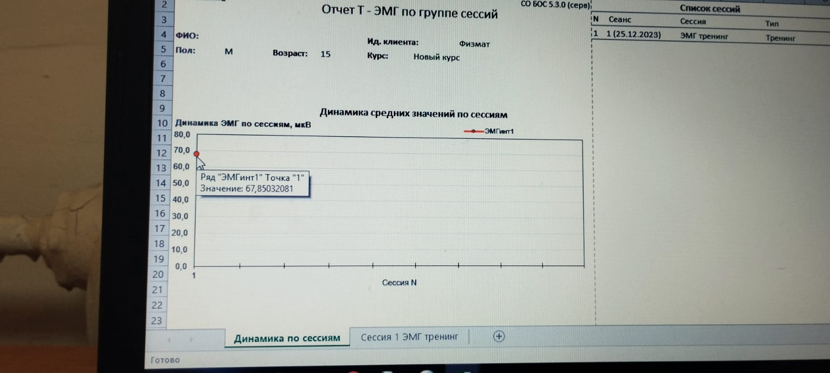
Показания третьего испытуемого

Slide 13
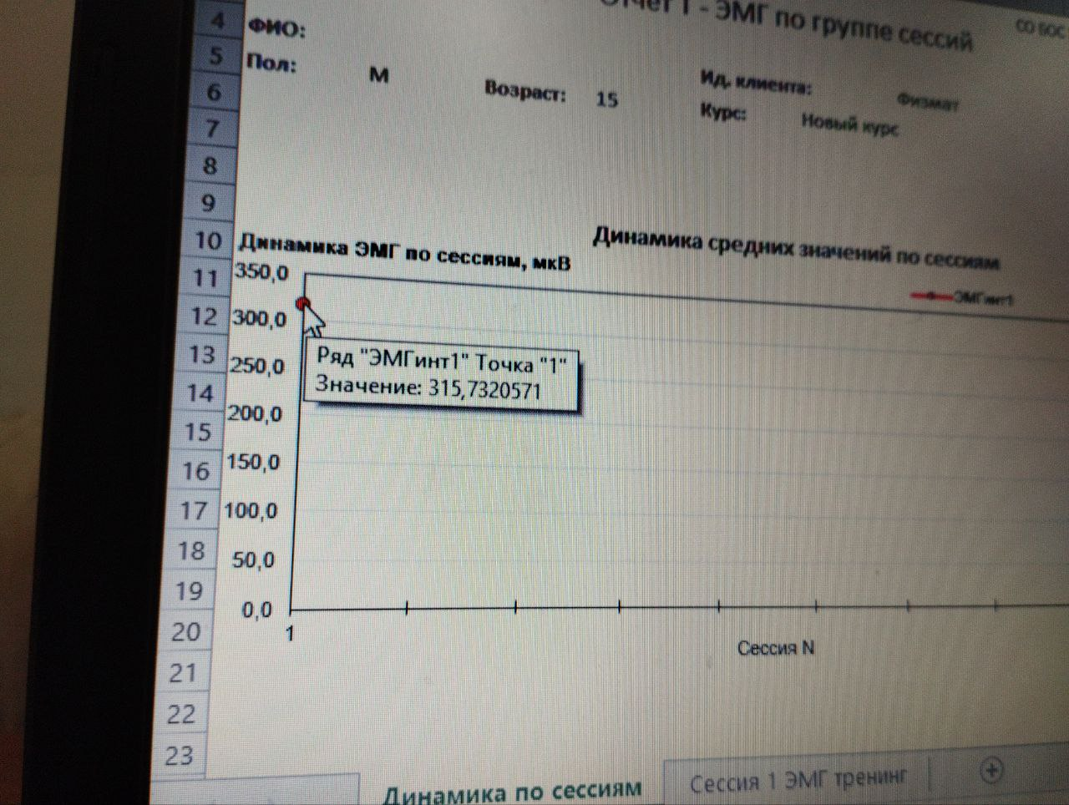
Показания четвертого испытуемого

Slide 14
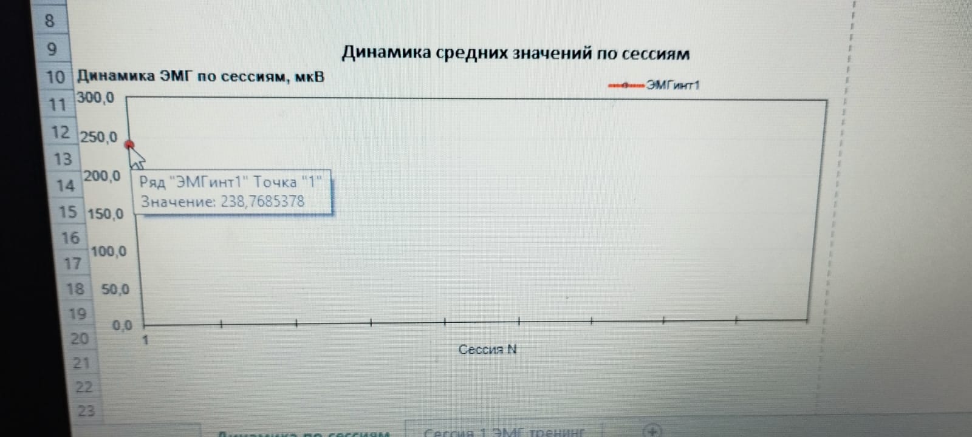
Показания пятого испытуемого

Slide 15
Итоги
Полученные результаты показали, что у первого, третьего и четвертого подростка активность мышц была примерно одинаковой. Это может указывать на схожую физическую подготовку и уровень тренированности этих подростков. У одного из подростков наблюдалось немного более высокое значение активности мышц. Возможно, это связано с более интенсивной физической активностью или с особенностями его мышц.
Однако, у одного из подростков было зафиксировано очень низкое значение активности мышц. Это может указывать на недостаточную развитость или слабость мышц у данного подростка. Возможно, это связано с недостатком физической активности или с какими-то особенностями его организма.
После проведения и анализа испытания мы узнали, что у одного испытуемого значение порога меньше среднего(значение),поэтому мы предоставили рекомендации к занятию спортом.

Slide 16
Рекомендации для 3-го испытуемого
Рекомендуется проконсультироваться с врачом или тренером. Это поможет разработать индивидуальную программу тренировок и учитывать особенности его физического развития.Важно включить в программу тренировок разнообразные упражнения, которые развивают различные группы мышц. Это поможет укрепить слабые мышцы и сбалансировать их развитие. При начале тренировок рекомендуется выбирать умеренную интенсивность, чтобы избежать перенапряжения слабых мышц и возможных травм. Постепенно увеличивайте интенсивность тренировок по мере укрепления мышц. Также важно поддерживать регулярность тренировок, чтобы достичь прогресса. Рекомендуется тренироваться не менее 3-4 раз в неделю, уделяя внимание как укреплению слабых мышц, так и общей физической активности.

Slide 17
Вывод
Программа "Бослаб" является мощным инструментом для тренировки и анализа физических возможностей, ознакомившись с основными возможностями программы и уже с помощью нее мы смогли провести электромиографическое исследование, которое прошло успешно. Таким образом, наш проект позволил нам ознакомиться с программой "Бослаб", провести тестирование ее эффективности, использовать метод электромиографии для получения дополнительных данных и предоставить рекомендации по занятиям спортом для участника с нижним уровнем ЭМГ

